Slide 2
С праздником!

Slide 31
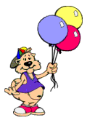

Slide 32
С Днем пожилых людей!

Slide 40
С праздником!

Slide 41
С Днем пожилых людей!

